Slide 1
강화학습 프로젝트 발표
강화학습 기반 Worker Thread Pool 동적 튜닝
인스턴스가 고정된 운영 환경에서 트래픽 변화에 따라 worker thread pool을
동적으로 튜닝하는 정책을 DQN · PPO로 학습하고 룰 기반 정책과 비교
김완수 · 충북대학교 산업인공지능학과
zzangdol@cbnu.ac.kr
2026. 6. 17

Slide 2
목차 (Contents)
01
프로젝트 개요 (Overview)
02
적용 문제 (Problem)
프로젝트 목표, 과제 요구사항 대응
고정 인스턴스 제약과 worker thread 튜닝, RL 적용 동기
03
모델 정의 (MDP Modeling)
04
방법 / 알고리즘 (Methodology)
큐잉 시뮬레이터, State · Action · Reward 정의
DQN(Double DQN), PPO(Actor-Critic), 베이스라인
05
프로그램 소스 (Implementation)
06
실험 구성 · 평가 방법 (Settings)
구조, 환경 · 에이전트 핵심 코드 설명
하이퍼파라미터, 과적합 방지, 평가 지표
07
결과 및 분석 (Results & Analysis)
08
한계 · 기여 · 향후 연구 (Conclusion)
학습 곡선, 정책 거동, 정책별 종합 비교
한계점 및 토론, 기여도, 향후 연구방향
※ 과제 요구 PPT 구성 — 적용 문제 → 모델(state·action 정의) → 방법/알고리즘 → 프로그램 소스 → 결과/분석 → 기여도·향후 연구방향 — 을 따른다
2

Slide 3
프로젝트 개요 — 목표 및 과제 요구사항 대응
개요
프로젝트 목표 고정 인스턴스 환경에서 트래픽 변화에 따라 worker thread pool을 동적으로 튜닝하는 정책을 강화학습(DQN · PPO)으로 학습하고, 룰 기반 · 고정 정책 대비 SLA 위반과 자원 비용을 정량 비교한다.
과제 요구사항 | 본 프로젝트 적용
강화학습 모델 — DQN, Actor-Critic, PPO, SAC 등 (여러 개 적용하여 비교 가능) | Double DQN + PPO(Actor-Critic 계열) 2종 직접 구현 → 룰 기반 · 고정 정책 포함 4개 정책 비교 (SAC · 연속 제어는 향후 연구)
딥러닝 라이브러리 — DeZero(교재), PyTorch, TensorFlow 등 | 교재 DeZero 사용 — MLP · 옵티마이저만 라이브러리, DQN/PPO 알고리즘 로직은 전부 직접 구현
OpenAI Gym 등 시뮬레이터 · Open Data Set 활용 | Gymnasium 표준 인터페이스(reset/step)를 따르는 큐잉 이론 기반 자체 시뮬레이터를 직접 구현
제출물 — PPT 자료 + 프로그램 소스 | 본 발표자료 + autoscaling-rl/ 전체 소스 (실행 방법 README 포함)
→ 본 자료의 구성: 적용 문제 → 모델(State · Action · Reward 정의) → 방법/알고리즘 → 프로그램 소스 → 결과 제시/분석 → 기여도 · 향후 연구방향
3

Slide 4
적용 문제 — MSA 운영에서 자원은 '항상' 어긋난다
적용 문제
MSA 서비스의 트래픽은 하루 주기로 출렁이고(오전/저녁 피크), 예고 없는 버스트가 끼어든다
그런데 운영 현장의 worker thread pool 크기는 한 번 튜닝한 고정값
자원이 부족하면 → 요청이 큐에 쌓여 응답 지연 폭증, SLA 위반
thread가 남으면 → 메모리(스택)·컨텍스트 스위칭 낭비
두 비용의 관계는 보기보다 단순하지 않다 — '항상 넉넉히'는 답이 아니다 (다음 장)
지연 ↑
비용 ↑
최적점 이동
부족: 큐 대기 → SLA 위반 → 사용자 이탈
과잉: 스레드 메모리 · 컨텍스트 스위칭
트래픽에 따라 적정 자원량이 계속 변함
→ 트래픽을 보면서 자원을 실시간으로 조절하는 '정책'이 필요하다
4

Slide 5
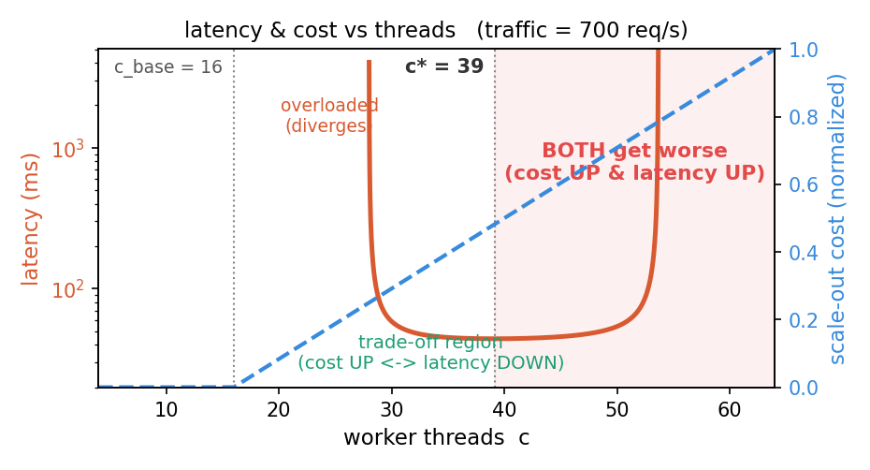
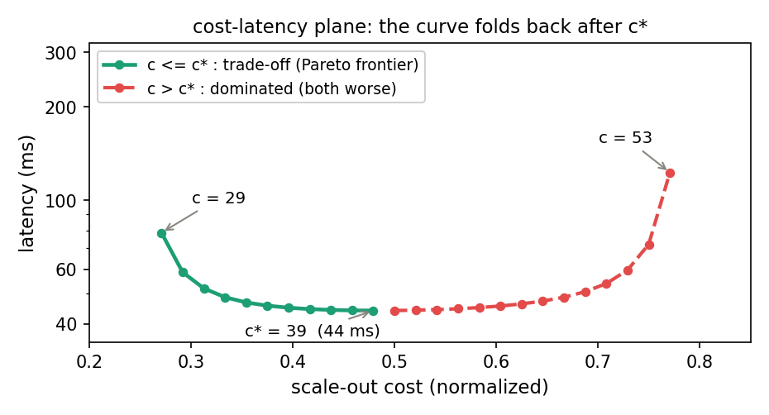
적용 문제 — 두 비용은 '단순 트레이드오프'가 아니다
적용 문제
트레이드오프(trade-off)란? 하나를 좋게 하면 반드시 다른 하나가 나빠지는 '교환' 관계.
여기서는 — thread를 늘리면 지연↓ 대신 자원 비용↑, thread를 줄이면 비용↓ 대신 지연↑.
교환이 항상 성립한다면 둘을 저울질해 균형점 '하나'만 찾으면 끝 — RL이 필요 없다.
그러나 이 문제에서는 '교환'이 깨진다 — 그래프의 빨간 구간은 비용과 지연이 함께 나빠지는 구간
① 비단조 용량: c*를 넘으면 증설할수록 비용↑ 지연↑ — 교환이 아니라 둘 다 손해
② 교환이라면 곡선이 한 방향이어야 하나, c*에서 접혀 되돌아 올라감
→ 게다가 c*와 교환 구간은 트래픽 λ에 따라 계속 이동 — 균형점 '하나'가 아니라 움직이는 최적점을 추적하는 문제 = RL
5

Slide 6
적용 문제 — 왜 강화학습인가
적용 문제
순차적 의사결정 문제
지금의 thread 조절 결정이 미래 상태(backlog 누적)에 영향 → MDP 구조
지연된 보상
대응이 늦으면 backlog가 누적되어 한동안 지연이 지속 — 피크 전 선제 대응이 이득
움직이는 최적점
적정 자원량이 트래픽·워크로드에 따라 계속 변함 → 고정 룰로는 한 점만 커버
보상 함수로 운영 목표를 직접 표현
기본 확보량(c_base)·SLA·증설 비용의 가중치로 '운영 정책의 성격'을 설계 가능
문제 ↔ MDP 대응
환경 = MSA 시스템(큐잉 모델)
상태 = 트래픽·이용률·지연·자원량
행동 = thread −4 / 유지 / +4
보상 = −SLA위반 − 기본값 초과 증설비용
정책 = 동적 thread pool 튜너
6

Slide 7
적용 문제 — 인스턴스 고정 환경에서 유일한 동적 자원
적용 문제
운영 환경의 제약: 서비스 인스턴스(JVM 프로세스) 수가 고정
온프레미스 자원·배포 정책상 수평 확장(scale-out)이 불가 → 인스턴스 오토스케일링류 솔루션 적용 불가
주어진 인스턴스 안에서 실질적으로 조절 가능한 자원 = Undertow worker thread pool
worker thread: 요청을 실제 처리하는 스레드 (컨트롤러 로직·DB 조회·외부 호출)
런타임 조정 가능 — 재기동 없이 풀 크기를 바꾸는 조정 통로 구현 가능 (ThreadPoolExecutor.setCorePoolSize)
Undertow 스레드 구조
IO thread (코어 수): 네트워크 수락·송수신만 — 조절 대상 아님
worker thread (조절 대상): 부족하면 큐 대기 ↑, 과다하면 컨텍스트 스위칭·메모리 ↑
→ 트래픽에 따라 움직이는 최적 thread 수를 실시간 추적하는 것이 본 프로젝트의 문제
7

Slide 8
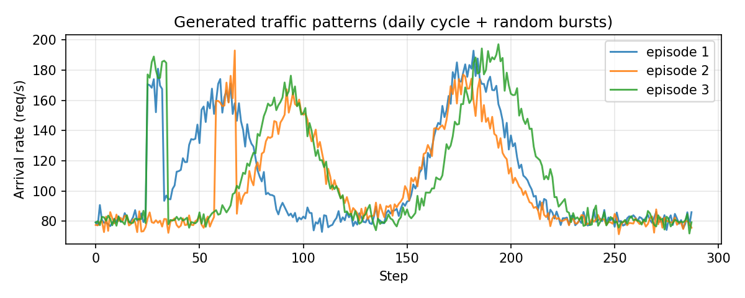
모델 — 큐잉 이론 기반 시뮬레이터 (M/M/c 근사)
모델 정의
RL은 수만 step의 시행착오가 필요 → 실제 서버 대신 큐잉 모델 시뮬레이터에서 학습
자원 c개, 단위 처리율 μ → 시스템 용량 cap = c·μ, 이용률 ρ = λ / cap
이용률이 1에 다가가면 대기시간이 비선형 폭증 (큐잉 이론의 핵심 성질)
과부하(λ > cap)면 처리 못 한 요청이 backlog로 누적 → 다음 step의 지연을 키움
→ '한 번 밀리면 한동안 느려지는' 실제 서버 거동을 재현
# 응답시간 (autoscale_env.py)
W = 1/μ # 순수 처리시간
+ ρ / (cap · (1−ρ)) # 정상상태 큐 대기 (ρ<1)
+ backlog / cap # 누적 잔여작업 소진 시간
# backlog 동역학 — 매 step
backlog = max(0, backlog + (λ − cap))
트래픽 생성기: 일일 사이클(오전/저녁 피크) + 랜덤 버스트 — 에피소드마다 패턴이 바뀌어 암기 불가
8

Slide 9
모델 — 강화학습 기본 구조 (Agent · State · Reward)
모델 정의
Agent
상태 변수 (6,) | 의미 — 왜 관측하는가
λ 트래픽 | 현재 요청 도착률(req/s) — 지금 부하의 크기 (λ_max로 정규화)
Δλ 추세 | 직전 step 대비 증감 — 피크가 '오는 중'인지 알려 선제 대응의 근거
ρ 이용률 | λ ÷ 처리용량 — 1에 가까울수록 큐 대기 폭증 직전이라는 위험 신호
W/SLA 지연 | 현재 응답지연 ÷ SLA — 1을 넘으면 SLA 위반, 서비스 품질 상태
c thread 수 | 현재 자원량 (c_max로 정규화) — 과거 행동들의 누적 결과
backlog 잔여작업 | 과부하로 못 처리해 쌓인 작업 — 과거의 여파를 상태에 담아 MDP 성립
스케일링 정책 π(a|s) — DQN / PPO
상태를 보고 행동 선택, 누적 보상 최대화
행동 aₜ
thread −4 / 유지 / +4
상태 sₜ₊₁ · 보상 rₜ₊₁
Environment
MSA 큐잉 시뮬레이터
행동 반영 → 다음 상태와 보상 계산
보상 rₜ₊₁: 행동의 좋고 나쁨을 채점 — SLA 위반 · 과잉 증설 · 잦은 변경에 페널티 (다음 장 상세)
모든 변수는 정규화·클리핑된 값 — envs/threadpool_env.py의 _obs()
9

Slide 10
모델 — 보상 설계: 어떤 행동이 보상받는가
모델 정의
r = − 1.0·(SLA 초과비율) − 0.30·(c − 16)⁺/48 − 0.2·(16 − c)⁺/16 − 0.02·(행동 변경)
SLA를 지키며 기본값(16) 유지
보상 ◎
트래픽 증가 → 선제 증설로 SLA 방어
보상 ○
페널티 0 — 가장 좋은 상태
증설분만 소액 비용 (−0.30·초과분/48)
평소 트래픽에서는 증설하지 않고 기본값에 머무는 것이 최선
SLA 위반 페널티(−1.0×)보다 훨씬 싸다 → 피크엔 증설이 이득
대응 실패 → 지연이 SLA 초과
페널티 ✕
기본값 미만 감축 / 잦은 변경
페널티 △
초과 정도에 비례한 큰 페널티 (최대 −5)
−0.2·미만 정도 / 변경마다 −0.02
보상 체계에서 가장 비싼 실수 — SLA 준수가 최우선임을 학습
안전 여유 훼손과 설정 진동(thrashing)을 억제
→ 보상이 유도하는 최적 행동 패턴: 평소엔 기본값 16 유지 → 트래픽 상승 조짐에 선제 증설 → 피크가 지나면 기본값 복귀
10

Slide 11
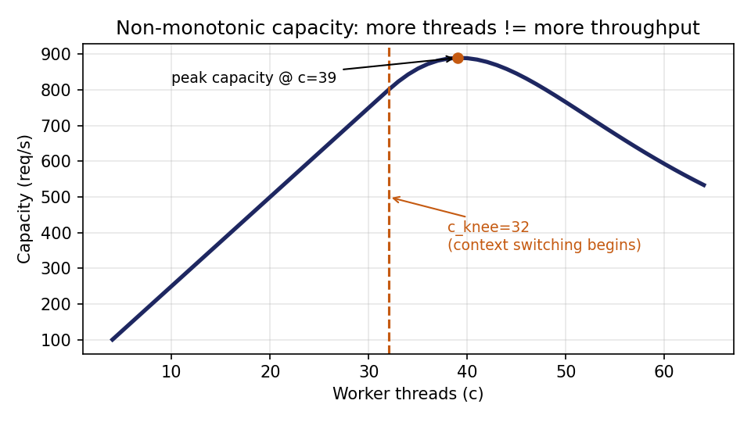
모델 — MDP 정의 (worker thread 튜닝)
모델 정의
State (6,): [ λ, λ 변화량, ρ, 지연/SLA, thread 수 c, backlog ]
Action (3): thread −4 / 유지 / +4
Reward: −SLA위반 − 0.30·(기본 16 초과분) − 0.2·(미만) − 0.02·행동
핵심 차이: 용량이 비단조 — thread를 늘릴수록 좋은 게 아니다
c ≤ 32: IO-bound라 병렬화 이득 → 용량 증가
c > 32: 컨텍스트 스위칭·CPU 경합 → thread당 효율 하락, 용량 감소
에이전트는 트래픽에 따라 움직이는 최적점을 추적해야 함
실측 곡선: c=39 부근에서 용량 피크 → 그 이상은 역효과.
룰 기반('이용률 높으면 늘려라')이 함정에 빠질 수 있는 구조
# 비단조 용량 (threadpool_env.py)
overhead = 1 + α·max(0, c−knee)²/knee²
capacity = c·μ_t / overhead
11

Slide 12
알고리즘 ① DQN (Double DQN)
방법
가치 기반(off-policy): 상태별 행동가치 Q(s,a)를 학습, 행동은 argmax Q
Q 네트워크: MLP (state → 64 → 64 → 3행동), DeZero로 직접 구현
Experience Replay (5만 transition)
시계열 상관 제거 + 과거의 '위기 상황(backlog 폭증)'을 반복 재학습
Target Network (500 step마다 동기화)
타깃 안정화로 발산 방지
Double DQN
행동 선택은 online, 평가는 target net → Q값 과대추정 완화
ε-greedy: 1.0 → 0.05 선형 감쇠 (학습의 60% 지점까지)
# Double DQN 타깃 (agents/dqn.py)
a_next = argmax_a Q_online(s', a)
y = r + γ·(1−done)·Q_target(s', a_next)
loss = mean( (Q(s,a) − y)² )
왜 이 문제에 맞나
행동이 3개뿐인 이산 공간 + replay로 드문 과부하 상태를 잊지 않음 → 강건한 정책
12

Slide 13
알고리즘 ② PPO (Actor-Critic · Clipped Surrogate)
방법
정책 경사(on-policy) · Actor-Critic 구조: 정책 π(a|s)를 직접 최적화
Actor(정책)·Critic(가치) 분리 MLP, DeZero로 직접 구현
GAE(λ=0.95): advantage 추정의 분산 감소
Clipped objective: 정책 갱신 비율을 [1−ε, 1+ε]로 제한 (ε=0.2)
한 번의 업데이트로 정책이 급변하는 것을 방지 → 안정적 학습
Entropy bonus(0.01): 조기 수렴 방지
rollout 2048 step마다 10 epoch 미니배치 학습
# PPO 손실 (agents/ppo.py)
ratio = exp(logπ(a|s) − logπ_old(a|s))
L_clip = min( ratio·A,
clip(ratio,1−ε,1+ε)·A )
loss = −L_clip + 0.5·L_value − 0.01·H(π)
DQN과의 비교 관전 포인트
확률적 정책·on-policy 학습이 ① 점진 트래픽 변화, ② 드문 위기 상태에서 각각 어떻게 다르게 반응하는가
13

Slide 14
비교 베이스라인 — 룰 기반 · 고정 설정
방법
Rule-based (HPA식 임계값)
Static (고정 설정)
이용률 ρ > 0.7 → scale-out
이용률 ρ < 0.3 → scale-in
쿨다운 3 step (진동 방지)
Kubernetes HPA가 실제로 쓰는 방식 — 실무 대표 베이스라인
에피소드 내내 thread 16개(기본값) 고정
인스턴스 수는 모든 정책에서 고정 — 운영 제약
'튜닝 한 번 하고 방치'하는 현장 관행의 대조군
평가 프로토콜: 학습에 쓰지 않은 고정 시드 트래픽 20 에피소드에서 4개 정책을 동일 조건 비교
14

Slide 15
프로그램 소스 — 구조
소스
autoscaling-rl/
├── config.py # 환경·알고리즘 하이퍼파라미터
├── envs/
│ ├── traffic.py # 일일 패턴+버스트 트래픽 생성기
│ ├── threadpool_env.py # thread 환경 (큐잉 공식)
│ ├── event_env.py # (확장용) 이산사건 환경
│ └── autoscale_env.py # (확장용) 인스턴스 환경
├── agents/
│ ├── dqn.py # Double DQN (직접 구현)
│ └── ppo.py # PPO + GAE (직접 구현)
├── baselines.py # HPA식 룰 기반·고정 정책
├── train.py # 학습 (체크포인트 재개 지원)
├── evaluate.py # 평가 + 그래프 생성
└── results/ # 곡선·모델·그래프·요약 csv
딥러닝 라이브러리: 교재의 DeZero 사용
MLP·옵티마이저만 라이브러리, DQN/PPO 알고리즘 로직은 전부 직접 구현
환경은 Gymnasium 표준 인터페이스
reset() / step() → 다른 RL 라이브러리로도 즉시 교체 검증 가능
재현 가능성
시드 고정, 평가 트래픽 분리, requirements.txt 제공
15

Slide 16
프로그램 소스 — 환경 핵심 (step 함수)
소스
def capacity(self, c):
# 비단조 용량: knee 초과 시 컨텍스트 스위칭 오버헤드
overhead = 1 + alpha * max(0, c - knee)**2 / knee**2
return c * mu_thread / overhead
def step(self, action):
delta = (int(action) - 1) * self.c_step # -4 / 0 / +4
self.c = clip(self.c + delta, c_min, c_max)
# 큐 동역학: 못 받아낸 요청은 backlog로 누적
cap = self.capacity(self.c)
self.backlog = max(0, self.backlog + (lam - cap))
self.latency = self._latency(lam)
# 보상: SLA 위반 + 기본값(c_base) 초과 비용 + 행동 비용
sla_excess = max(0, (latency - sla) / sla)
cost = max(0, c - c_base) / (c_max - c_base)
under = max(0, c_base - c) / c_base
r = -w_sla*sla_excess - w_cost*cost \
-w_under*under - w_thrash*|delta|/c_step
행동 → 상태 전이 → 보상의 전 과정이 20줄 내외
비단조 용량: thread를 늘리는 행동이 항상 이득이 아님 — 환경이 '함정'을 가짐
backlog: 과부하의 여파가 다음 step으로 이어짐 — state에 포함해 MDP 유지
c_base 기준 비용: 평소엔 기본값 유지, 피크에만 증설하는 정책을 유도
16

Slide 17
프로그램 소스 — DQN 학습 루프
소스
def learn(self):
s, a, r, s2, d = self.buffer.sample(64)
# Double DQN: 선택은 online, 평가는 target
a_next = self.q(s2).data.argmax(axis=1)
q_next = self.target(s2).data[arange(B), a_next]
y = r + gamma * (1 - d) * q_next
q_sa = F.get_item(self.q(s), (arange(B), a))
loss = F.sum((q_sa - y) ** 2) / B
self.q.cleargrads()
loss.backward() # DeZero 자동미분
clip_grads([self.q], 10.0)
self.opt.update() # Adam
if self.step_count % 500 == 0:
self.target = copy.deepcopy(self.q)
타깃 y는 기울기 차단(.data) — 학습 대상은 Q(s,a)만
Double DQN 한 줄 차이: a_next를 online net에서 선택
global-norm gradient clipping은 DeZero에 없어 직접 구현
ε-greedy·replay·target sync 주기는 config.py에서 일괄 관리
17

Slide 18
프로그램 소스 — PPO 업데이트
소스
# GAE(λ)로 advantage 계산
for t in reversed(range(T)):
delta = r[t] + γ·V[t+1]·(1−done) − V[t]
gae = delta + γ·λ·(1−done)·gae
adv[t] = gae
adv = (adv − adv.mean()) / adv.std()
# Clipped surrogate (미니배치 × 10 epoch)
ratio = F.exp(logp − logp_old)
surr1 = ratio * adv
surr2 = F.clip(ratio, 1−ε, 1+ε) * adv
take1 = (surr1.data <= surr2.data) # min 선택 마스크
pi_loss = -F.sum(surr1*take1 + surr2*(1−take1)) / m
loss = pi_loss + 0.5*v_loss − 0.01*entropy
DeZero에 element-wise min이 없어 선택 마스크로 직접 구현
min의 기울기는 '작은 쪽으로만 흐른다'와 수학적으로 동일
advantage 정규화로 학습 안정화
actor·critic 분리 옵티마이저 — 가치 손실이 정책을 흔들지 않도록
18

Slide 19
실험 구성 및 평가 방법 (Experiment Settings)
실험
구분 | 값
학습량 | DQN 500 에피소드, PPO 600 에피소드 (1 에피소드 = 288 step = 하루 트래픽)
DQN | hidden 128, lr 5e-4, buffer 100k, batch 128, 4 step마다 1회 학습, target sync 1000 step, ε 1.0→0.05 (학습 50%까지 감쇠)
PPO | hidden 128, lr 3e-4, GAE λ 0.95, clip 0.2, rollout 4096, 10 epoch, minibatch 256, entropy 0.01
네트워크 | MLP 2×128 (DQN: ReLU / PPO: tanh), DeZero 구현 — 권장값 근거는 config.py 주석
평가 | 평가 전용 시드 20 에피소드(학습·검증 미사용), greedy, 검증 best 가중치 사용
지표 | 에피소드 보상 / SLA 위반률(step 비율) / 평균 자원 비용 / 평균 지연
컴퓨팅: CPU만으로 충분 (알고리즘당 수 분) — hp_search.py로 하이퍼파라미터 탐색 가능
19

Slide 20
과적합 방지 설계
실험
1
시드 3분할 — 학습 / 검증 / 평가 트래픽 완전 분리
학습(seed×10000+ep), 검증(VAL_SEED), 최종 평가(EVAL_SEED)가 절대 겹치지 않음. 평가 시드는 하이퍼파라미터 튜닝에도 사용하지 않는다 — 지도학습의 train/val/test 분리와 동일한 원칙.
2
검증 기반 best 체크포인트
10 에피소드마다 검증 트래픽에서 greedy 평가 → 최고 성능 시점의 가중치를 별도 저장. 학습 후반의 정책 붕괴(v1 PPO에서 관찰)가 최종 모델을 오염시키지 않는다. 최종 평가는 항상 best 가중치로 수행.
3
도메인 랜덤화
트래픽 위상·피크 크기·버스트 위치가 에피소드마다 무작위 — 특정 패턴을 암기하는 정책은 검증에서 걸러진다.
20

Slide 21
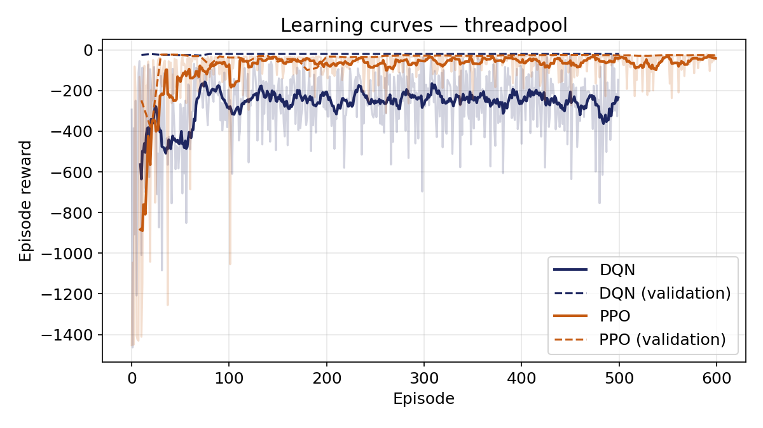
결과 ① 학습 곡선
결과
실선: 학습 보상(10-ep 이동평균) / 점선: 검증 트래픽 보상
검증 곡선의 최고점에서 best 체크포인트가 저장됨 — 최종 평가에 사용
관전 포인트: 무작위 초기 정책 대비 수렴 수준, DQN(ε 감쇠를 따라 점진 개선) vs PPO(빠른 수렴) 형태 차이
수렴 후 출렁임은 에피소드마다 트래픽 난이도(버스트 수·크기)가 달라서 — 비정상 아님
21

Slide 22
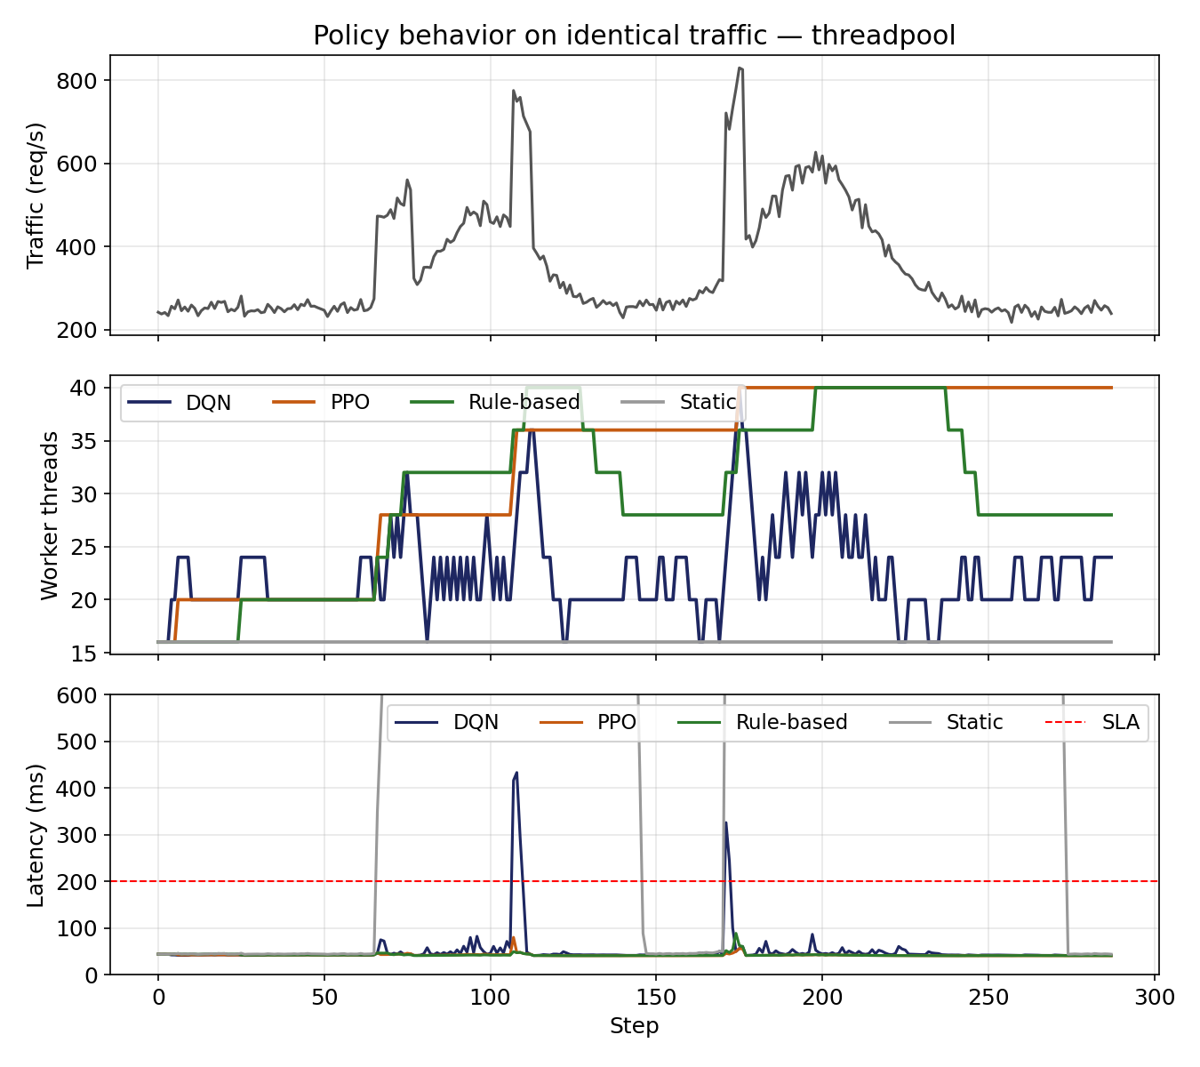
결과 ② 같은 트래픽에서의 정책 거동
결과
위: 트래픽 / 가운데: worker thread 수 / 아래: 응답 지연(빨간 점선 = SLA)
확인 포인트 ①: RL 정책이 평소 기본값(16) 부근을 유지하다 피크에 증설 후 복귀하는가
확인 포인트 ②: thread를 무작정 늘리지 않는가 — 비단조 용량의 함정 회피
확인 포인트 ③: Rule-based의 사후 대응 지연 스파이크 vs RL의 선제 대응
Static(회색)은 버스트마다 SLA 붕괴 → 동적 제어의 필요성 입증
22

Slide 23
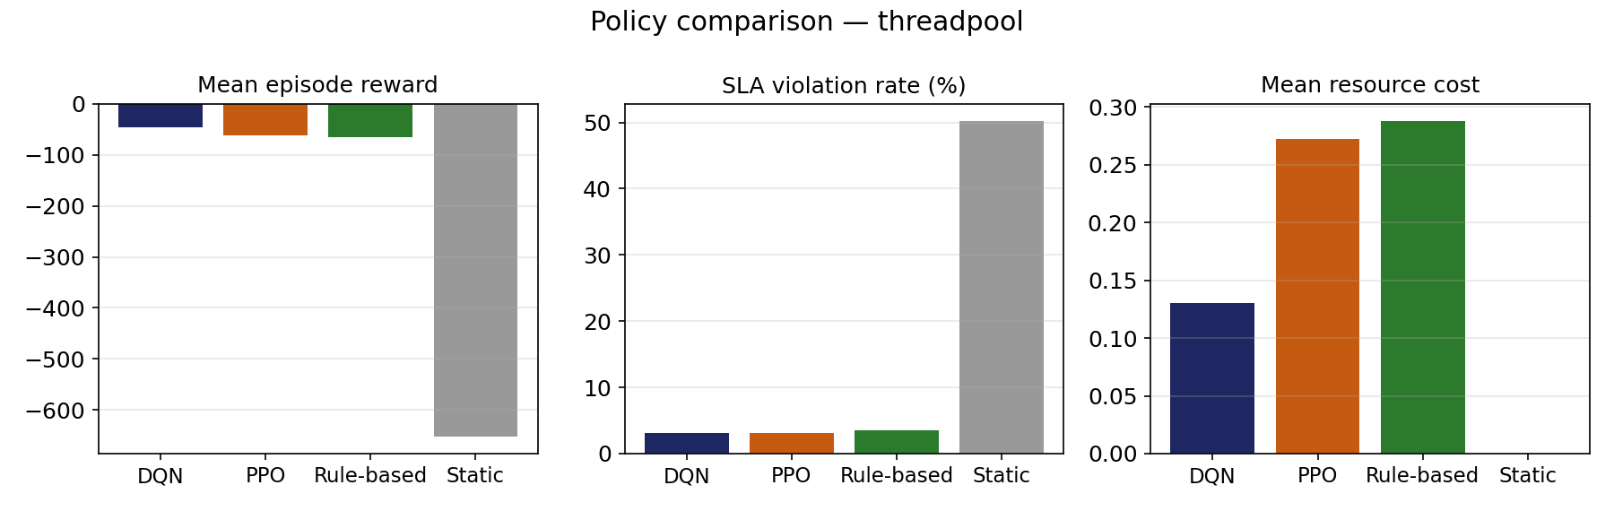
결과 ③ 정책 종합 비교
결과
evaluate.py 출력 (results/threadpool_summary.csv) — 평가 전용 시드 20 에피소드, 비용은 c_base(16) 초과 증설분 기준
정책 | 보상 | SLA 위반률 | 자원 비용 | 평균 지연
DQN | −44.9 | 3.1% | 0.130 | 151 ms
PPO | −60.7 | 3.1% | 0.273 | 155 ms
Rule-based | −65.8 | 3.5% | 0.288 | 182 ms
Static | −652.9 | 50.3% | 0.000 | 4,218 ms
핵심 결과
DQN: 룰 기반과 같은 SLA 수준(3.1% vs 3.5%)을 절반 이하의 증설 비용(0.130 vs 0.288)으로 달성
PPO도 룰 기반 대비 우위 — 단, DQN이 더 효율적인 운영점에 수렴
Static은 SLA 위반 50.3% — 동적 제어가 필수임을 입증
23

Slide 24
결과 분석 — 세 가지 분석 축
결과
1
동적 제어는 필수인가 — Static과의 격차
Static의 SLA 위반 50.3% vs 동적 정책 3.1~3.5% — 버스트마다의 붕괴가 실측으로 확인됐다. '튜닝 한 번 하고 방치'하는 관행의 비용이 정량화됐다.
2
보상 설계 = 운영 정책 설계 — c_base의 효과
거동 그래프에서 RL은 평소 기본값(16) 부근 유지 → 피크 증설 → 복귀를 보였다. DQN의 평균 비용 0.130은 룰 기반(0.288)의 45% — '필요할 때만 증설'이 보상 설계대로 유도됐다.
3
알고리즘 특성 — on-policy vs off-policy
DQN(−44.9)이 PPO(−60.7)보다 우위 — experience replay가 드물지만 치명적인 위기(backlog 폭증) 경험을 보존해, 비단조 용량의 함정을 더 안정적으로 회피한 것으로 해석된다.
24

Slide 25
한계점 및 토론 (Limitations & Discussions)
토론
시뮬레이터와 실제의 간극 (sim-to-real gap)
시뮬레이터는 실제 JVM의 GC pause, JIT 워밍업, 요청 간 의존성을 단순화
실제 적용 시 시뮬레이터 보정(실측 트래픽·지연 분포 반영)이 선행돼야 함
PPO의 위기 상태 학습 한계
본 실험에서는 미해결 — 위기 상태 오버샘플링, 보상 정형화(clipping 완화), 커리큘럼 학습 등이 후보
행동 공간의 단순화
±4 thread의 이산 행동 — 연속 제어(SAC)나 가변 폭 조절은 미실험
단일 서비스 가정
실제 MSA는 서비스 간 의존(한 서비스의 병목이 전파) — 멀티에이전트 확장 필요
25

Slide 26
기여도 및 향후 연구 (Contribution & Future Work)
결론
기여
향후 연구
운영 환경(고정 인스턴스 + Undertow)을 반영한 thread pool 튜닝 RL 환경을 큐잉 이론 기반으로 직접 설계·구현
DQN·PPO를 교재 DeZero로 밑바닥 구현 — 알고리즘 동작을 코드 수준에서 검증
실무 표준(임계값 룰)·고정 설정 대비 정량 비교 체계 구축 (시드 분리, 검증 best 체크포인트)
c_base 기준 보상 설계로 '기본값 유지 + 피크 증설' 운영 정책을 보상 함수로 표현
실제 Undertow 기반 Spring Boot 서비스 연동 — 런타임 thread pool 조정 endpoint + JMeter 부하로 정책 검증
향후 확장: 수평 확장이 가능한 환경을 위한 인스턴스 오토스케일링 — 부록 환경으로 동일 프레임워크에서 실험 가능
캡스톤 연구(MSA 로그 이상 탐지)와 통합: 이상 탐지가 찾은 위험 신호를 state에 추가해 장애 선제 대응형 스케일링으로 확장
시뮬레이터 충실도 확장(요청 단위 이산사건·p95 SLA) 및 실측 트래픽 기반 보정 (sim-to-real)
제출물: PPT + 프로그램 소스 (autoscaling-rl/, 실행 방법 README 포함)
26

Slide 27
감사합니다
Q & A

